Slide 1

Clase 23: Geometría III
Departamento de Matemáticas
4tos y Egresados – Programa M1
Eje: Geometría
Primavera, 2024

Slide 2

Objetivos de Aprendizaje
Definir un vector y la operatoria que se puede realizar con este.
Conocer el concepto de traslación.

Slide 3
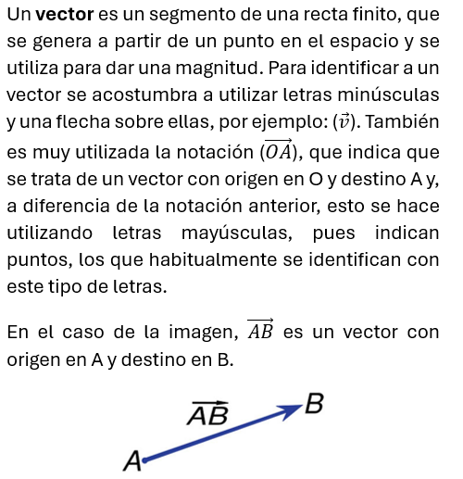
Vectores

Slide 4
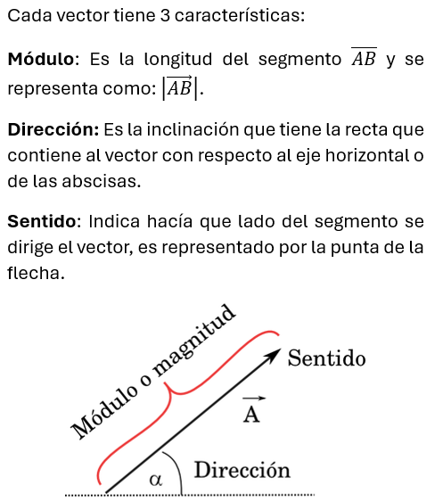
Vectores

Slide 5
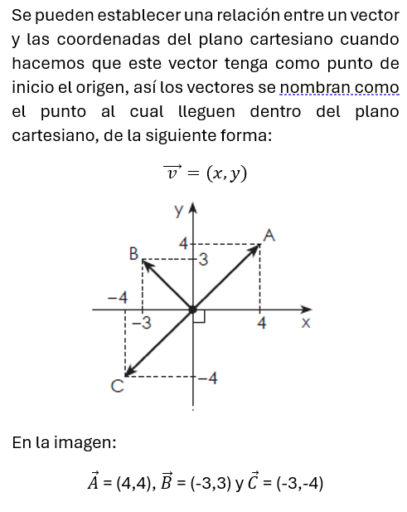
Vectores en el plano

Slide 6
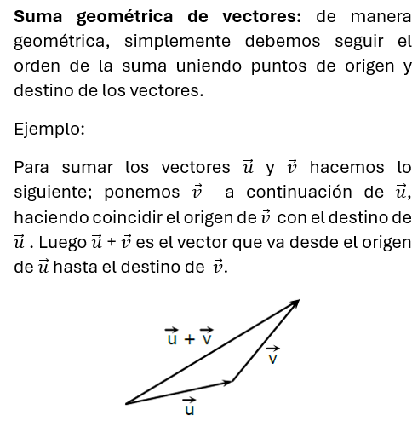
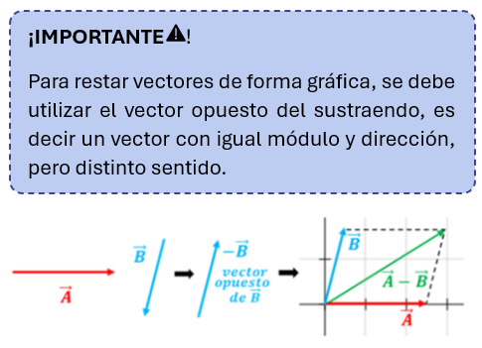
Vectores en el plano
Suma geométrica

Slide 7
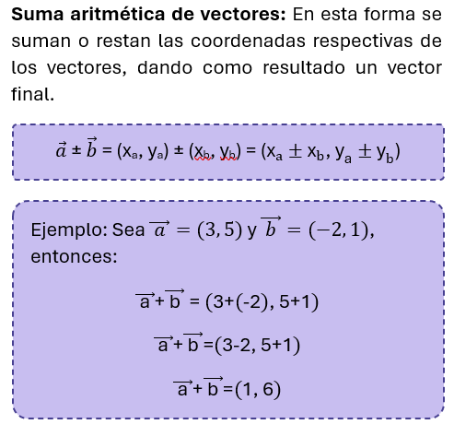
Vectores en el plano
Suma aritmética

Slide 8
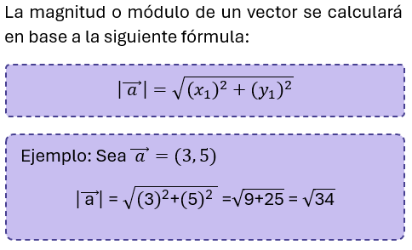
Vectores en el plano
Módulo

Slide 9
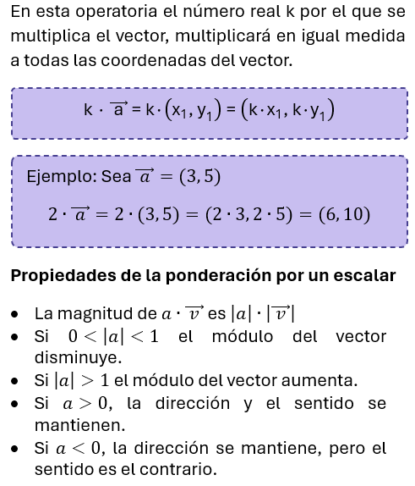
Vectores en el plano
Ponderación por un escalar

Slide 10
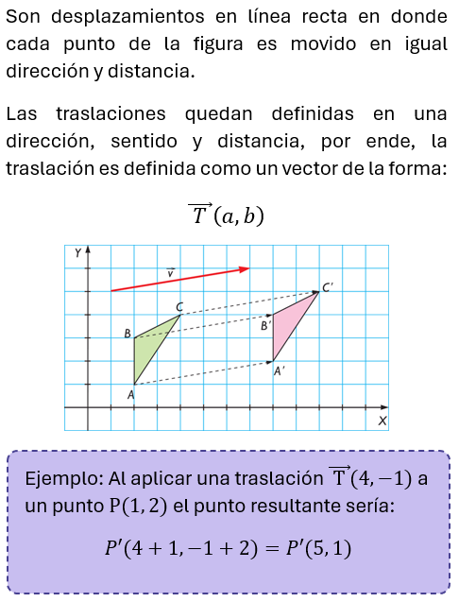
Isometrías
Traslación

Slide 11
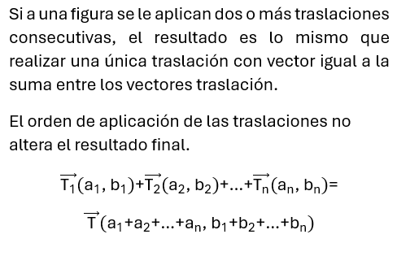
Isometrías
Composición de Traslaciones

Slide 12

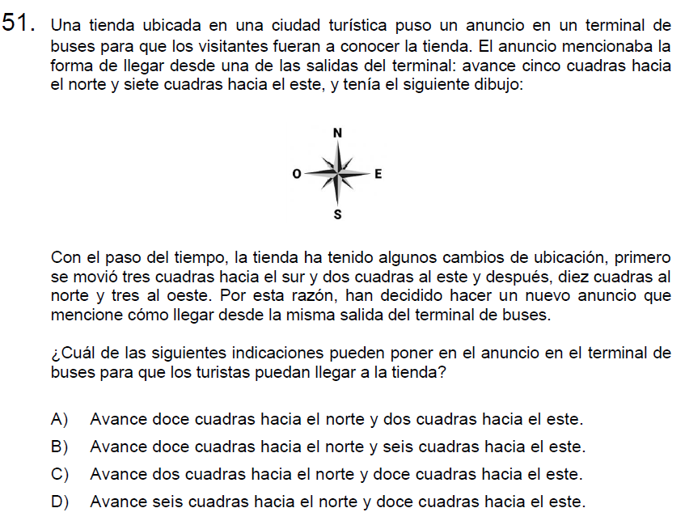

Pregunta N°1
Respuesta Correcta
B
DEMRE: PAES M1 Matemáticas Invierno Admisión 2025

Slide 13
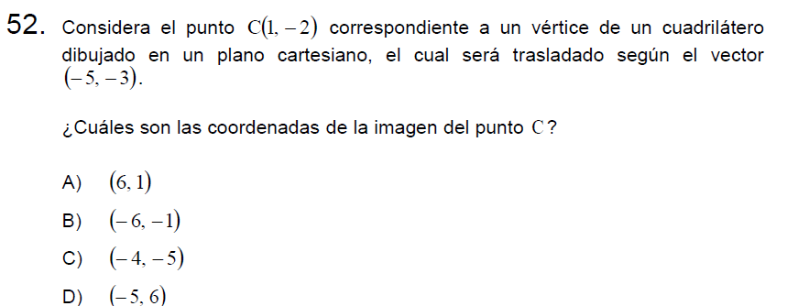
Pregunta N°2
Respuesta Correcta
C
DEMRE: PAES M1 Matemáticas Invierno Admisión 2025

Slide 14
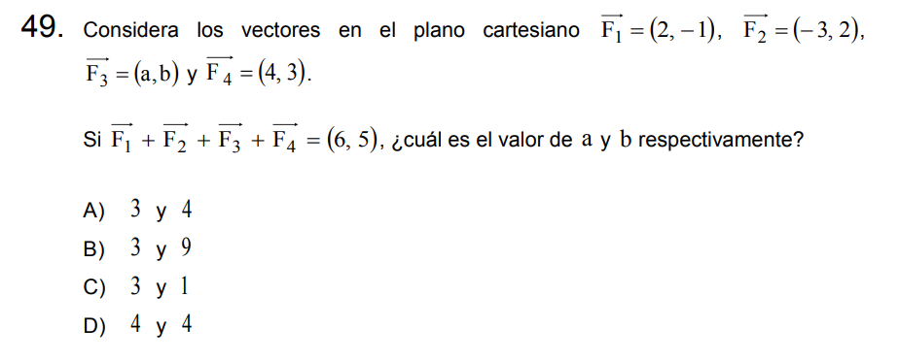
Pregunta N°3
Respuesta Correcta
C
DEMRE: PAES M1 Matemáticas Regular Admisión 2024

Slide 15
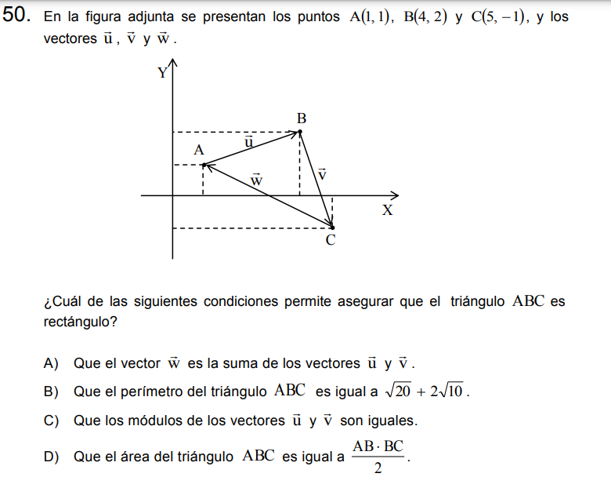
Pregunta N°4
Respuesta Correcta
D
DEMRE: PAES M1 Matemáticas Regular Admisión 2024

Slide 16
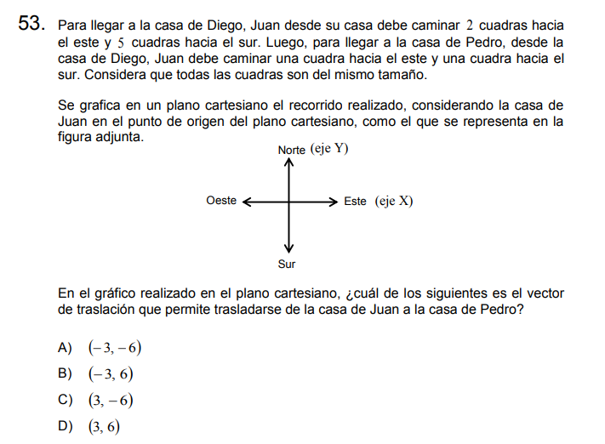
Pregunta N°5
Respuesta Correcta
C
DEMRE: PAES M1 Matemáticas Regular Admisión 2024

Slide 17
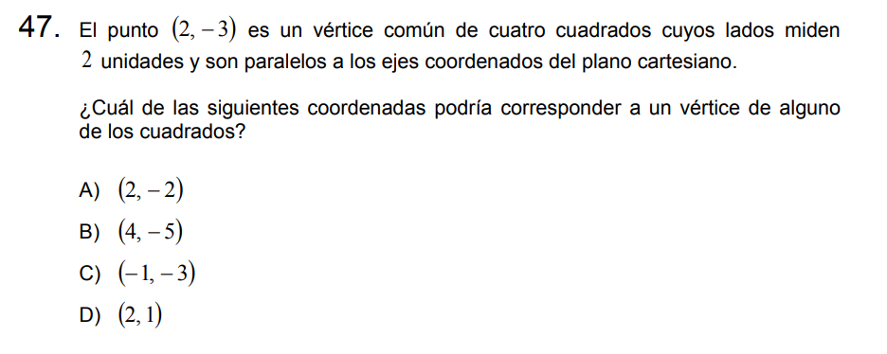
Pregunta N°6
Respuesta Correcta
B
DEMRE: PAES M1 Matemáticas Invierno Admisión 2024

Slide 18
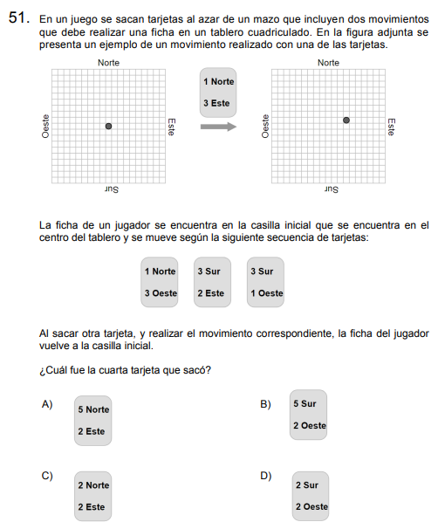
Pregunta N°7
Respuesta Correcta
A
DEMRE: PAES M1 Matemáticas Invierno Admisión 2024

Slide 19
Hoy aprendimos a
Definir un vector y la operatoria que se puede realizar con este.
Conocer el concepto de traslación.

Slide 20
Clase 23: Geometría III
Departamento de Matemáticas
4tos y Egresados – Programa M1
Eje: Geometría
Primavera, 2024

